Slide 1
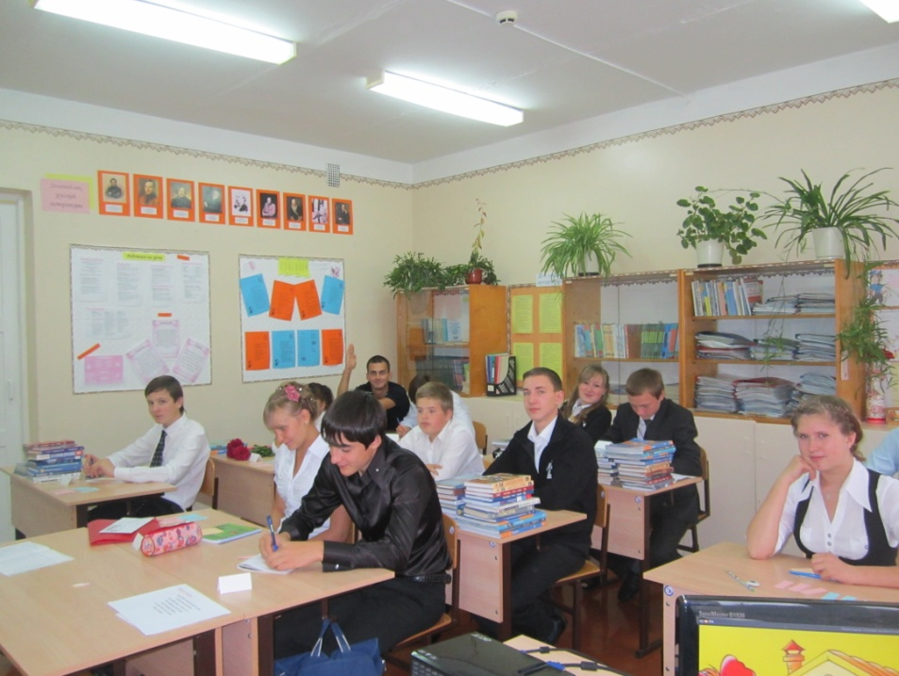
Воспитательная работа в 9 классе 2013-2014 уч.г.
Классный руководитель:
Мартьянова Наталья Анатольевна

Slide 2
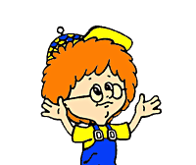
2013 - 2014
Цель воспитательной работы:
Воспитание образованной, физически и духовно здоровой личности, способной к самореализации и самоопределению.

Slide 3
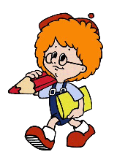
2013 - 2014
Воспитательные
задачи классного руководителя на учебный год:
Формировать «Образ успешного человека» как элемента школьной культуры.
Формировать патриотическое, гражданское, правовое сознание.
Развивать ключевые компетенции личности (учебную, социально-культурную, коммуникативную, толерантную и адаптивную).
Знакомить с основами современной экономики, помощь в осознанном выборе будущей профессии
Продолжить работу по формированию классного коллектива. Проводить диагностики и анализировать развитие каждого учащегося и классного коллектива.

Slide 4
2013 - 2014
Выпускник – гражданин России, которому свойственно чувство гордости за свою Родину. Это целеустремленный человек, для которого дороги понятия «Родина», «Культура», «Гуманность», «Любовь».
Выпускник готов к профессиональному самоопределению, самоутверждению, он адекватно оценивает свои возможности.
Он активен, обладает организаторскими способностями.
Он умеет самостоятельно работать с дополнительной литературой, стремиться продолжить свое образование или включиться в трудовую деятельность.
Он коммуникабелен, владеет навыками культуры общения. Может корректировать свое поведение и чужую агрессию, психологически устойчив.
Выпускник законопослушен, обладает основами правового образования.
Он стремиться строить свою жизнь по законам гармонии и красоты, развивает свой творческий потенциал.
Выпускник стремиться к физическому совершенству. Сторонник здорового образа жизни.
Исходя из целей и задач, создан
Образ выпускника 9 класса:

Slide 5
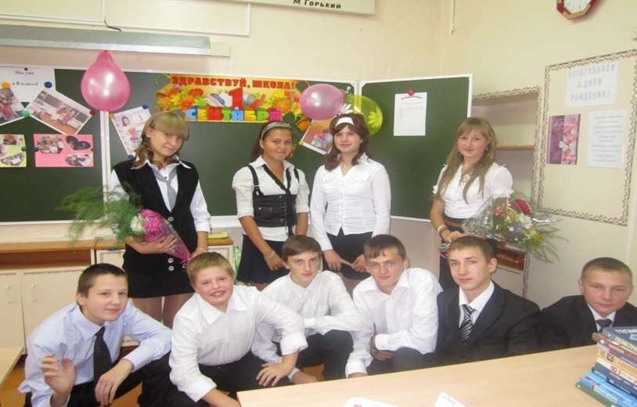
2013 - 2014
Принципы воспитательной работы:
1. Личностно-ориентированные:
целостное развитие (физическое, интеллектуальное, духовное);
психологический комфорт (атмосфера раскрепощенности, уважения, успешности, достижения поставленной цели);

Slide 6
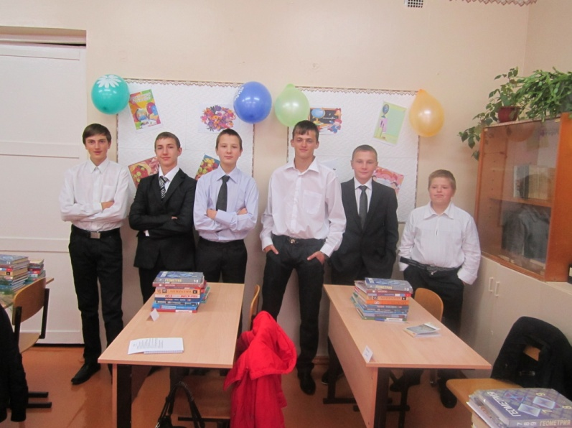
2013 - 2014
Принципы воспитательной
работы:
2. Культурно-ориентированные:
смысловое отношение к окружающему миру;
опора на культуру, как на основу мировоззрения;
толерантность;
целостная картина мира.

Slide 7
2013 - 2014
Принципы воспитательной
работы:
3. Деятельностно-ориентированные:
овладение деятельностью (целеполагание, контроль, опора на самостоятельное развитие);
креативность.

Slide 8
2013 - 2014
Принципы жизнедеятельности классного коллектива:
Познай себя – это интересно!
Сотвори себя – это необходимо!
Утверди себя – это возможно!
Прояви себя – это реально!

Slide 9
2013 - 2014
Правила жизнедеятельности классного коллектива:
будь настойчив в учёбе, труде, спорте
добросовестно относись к своим поручениям
живи весело, содержательно, будь активным, творчески подходи к любому делу
соблюдай порядок и чистоту в классе и школе
узнавай побольше о своем посёлке, городе и их жителях
уважай людей, живущих рядом

Slide 10
2013 - 2014
Правила жизнедеятельности классного коллектива:
не отказывай в помощи одноклассникам и помогай нуждающимся в твоей помощи
делай приятное своим друзьям и окружающим людям
дорожи мнением о себе других людей
хочешь иметь успех – выгляди так, как будто ты его имеешь
дорожи дружбой, помни - мы коллектив!

Slide 11
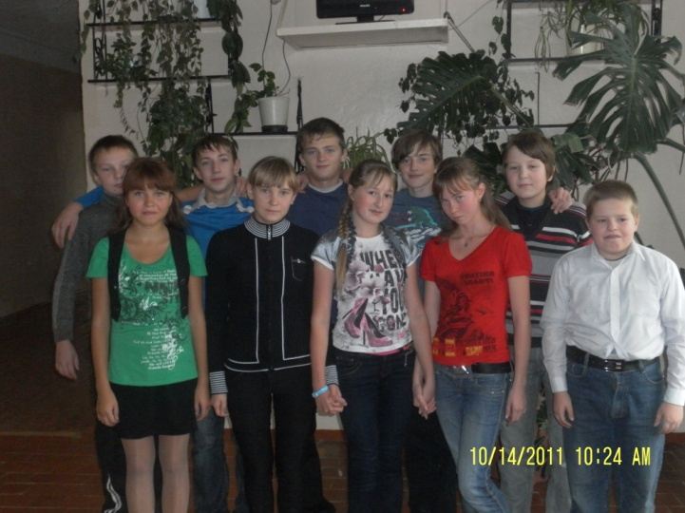
2013 - 2014
Обязанности:
Староста
Ответственный за учёбу
СМИ
Трудовой сектор
Служба сохранения здоровья
Досуговая служба
Служба временных поручений

Slide 12
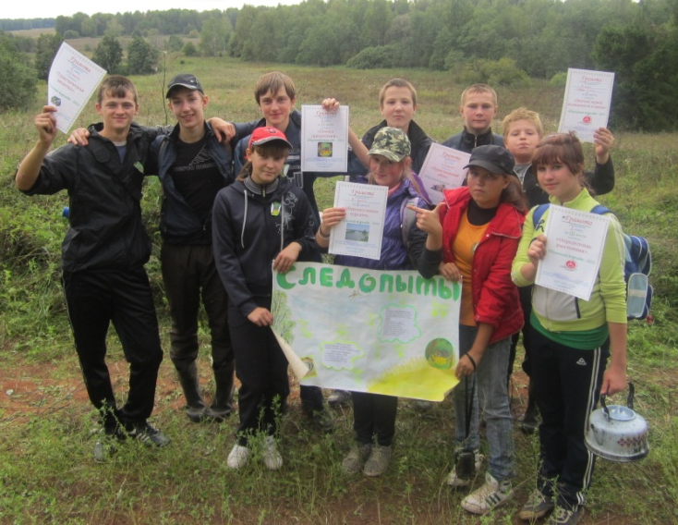
2013 - 2014
Направления
работы:
Правовое воспитание
Военно-патриотическое
Духовно-нравственное
ЗОЖ, половое воспитание
Интеллектуальное
Досуг
Профориентация

Slide 13
2013 - 2014
Работа с
родителями
«Как помочь подростку успешно учиться? Компьютер в доме: польза или вред».
«Важность выбора профессии. Сопровождение и поддержка профессионального выбора ребенка со стороны родителей. Роль предпрофильной подготовки в выборе профессии. Презентация курсов по выбору».
«Роль семьи в формировании позитивной самооценки личности выпускника основной школы».
«Итоговая аттестация выпускников основной школы. Подготовка к экзаменам. Как противостоять стрессу?»

Slide 14
2013 - 2014
Прогнозируемые результаты:
формирование и развитие Человека – гражданина, способного ориентироваться и адаптироваться в современных социальных условиях;
проявление своих способностей и возможностей, реализация личностного потенциала;
приобретение обучающимися позитивного социального опыта;
участие обучающихся в решении проблем образовательного учреждения, местного социума;
способность к самоорганизации, умение отстаивать свои права, участвовать в преобразовании своей улицы, своего села, района, области, страны;
расширение кругозора по профессиональной ориентации учащихся;

